Slide 1
复合材料细观力学扩展部分简介

Slide 2
Eshelby夹杂理论
复合材料等效弹性模量的计算可以归结为在均匀边界条件下求其内部各离散相的应力与应变的平均值问题。复合材料的增强相可以看作为嵌入弹性基体的夹杂。因此，1957年英国著名科学家Eshelby在英国皇家学会会刊中发表了关于无限大体内含有椭球夹杂弹性场问题的文章，作者针对含本征应变的椭球颗粒，给出了椭球内外弹性场的一般解，并利用应力等效的方法(后来发展为等效夹杂理论)得到了非均匀椭球颗粒的内外弹性场。他的一个重要结论是:
当本征应变均匀时(对本征应变颗粒)或外载均匀时(对非均匀颗粒)，椭球颗粒内部的弹性场也是均匀的，并可用椭圆积分的形式表示出来.
这个解后来就成为细观力学等效弹性模量计算的基础。本节特扼要介绍Eshelby的工作。
讲的是两个问题：本征问题和异性夹杂问题。

Slide 3




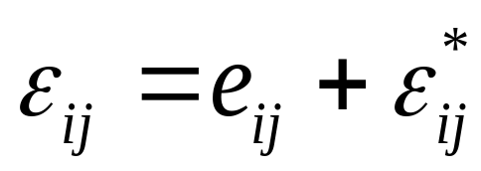


§7.4.2 Eshelby相变问题（本征应变）
设想在一个均匀各向同性的无限大弹性体内有一局部区域Ω，其材料由于某种原因(在无外力作用下产生的的微小非弹性应变，如热膨胀、相变、预应力或塑性应变等)，在无约束的情况下将产生一变形 。Eshelby将此应变称为相变应变，Mura则将其称为本征应变，以涵盖更广泛的一类非弹性应变。由于在区域的外部实际上有约束存在，整个弹性体的位移与应变将是 与 ，把应变 分解为两部分：
没有任何外载！
（7－15）
其中 为弹性应变部分，而本征应变 在区域Ω的外部取值为零。

Slide 4
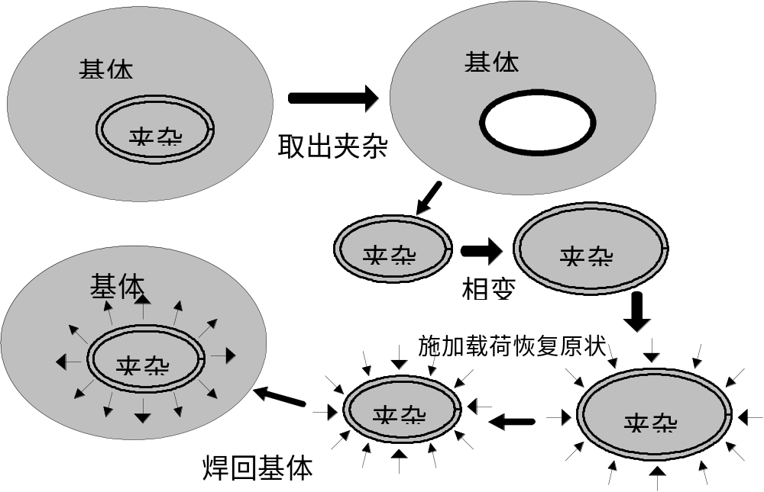
夹杂问题的Eshelby分析方法

Slide 5
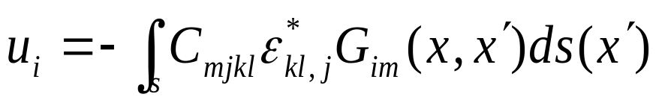
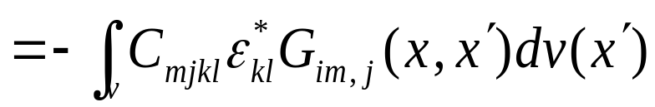

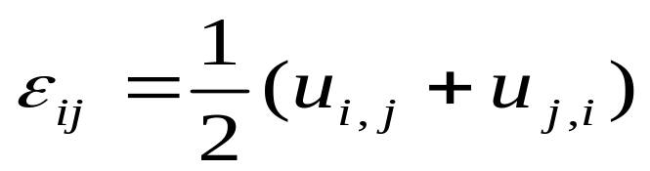
从式(7－18)与(7－19)可以看出，Eshelby相变问题相当于在弹性体内部作用有分布体力的问题。
根据格林函数的性质，Eshelby相变问题的位移场可以表示为如下的积分：
（7－20）
这里“j ”表示对坐标 求偏导数，在导出上式时应用了高斯定理。与上述位移对应的应变场为
（7－21）

Slide 6
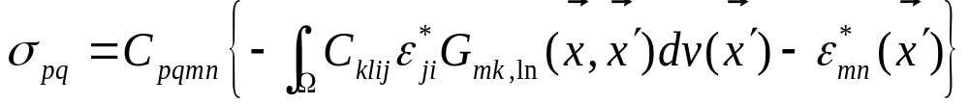
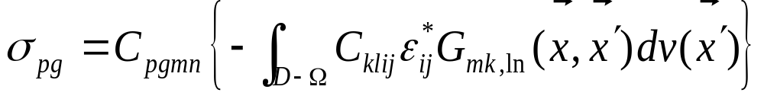
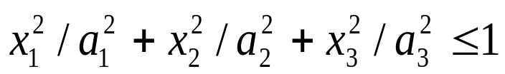

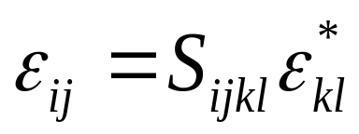

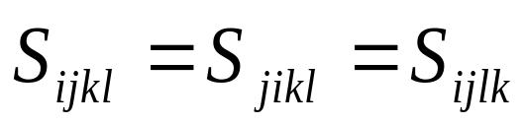
由式（7－16）给出区域Ω中的总的应力为：
（7－22）
在基体D－Ω中为
（7－23）
假定在各向同性介质中形状为：
（7－24）
的椭球体夹杂Ω中，发生了均匀的本征应变 ，Eshelby计算了积分（7－20），证明了当本征应变 为常数时，椭球体内的应变 是均匀的。它可以表示为
（7－25）
这里 称为Eshelby张量（四阶张量），它具有Voigt对称性，即：
（7－26）

Slide 7










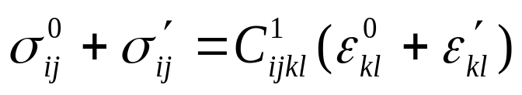
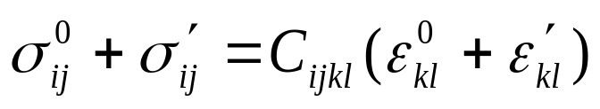
§7.4.3 等效夹杂原理
考虑在弹性常数为 的基体D－Ω中，存在一个弹性常数为 的区域Ω的情况。这种弹性常数与母相不同的区域称为异性夹杂（elastic inhomogeneity）。在无异性夹杂存在时均匀的应力场，由于Ω的出现受到了干扰。对于Ω的形状为椭球体的情况，假设物体无限大，可以证明基体D－Ω中由于异性夹杂产生的位移和应力的受扰部分等效于Ω中本征应变取适当值的“等效同性椭球体夹杂”产生的位移和内应力。
令无异性夹杂Ω时由均匀的外部应力 作用产生的位移为 ，相应的弹性应变为 ，由于Ω的存在，位移和弹性应变分别变为 ， ，其内部的应力场变为 ，其中由于异性夹杂的存在而产生的扰动应力 与应变 ，他们满足：
在Ω内
（7－30）
在Ω外
（7－31）

Slide 8

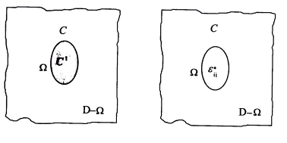
联立求解（7-30）与（7-33）就能够得到等效本征应变 ，并进而求得夹杂内外的弹性场。
下图为等效夹杂法的示意图。
图7－13 等效夹杂法示意图

Slide 9
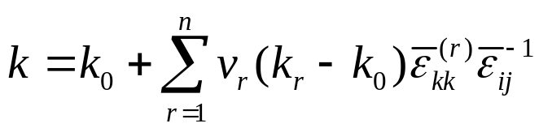
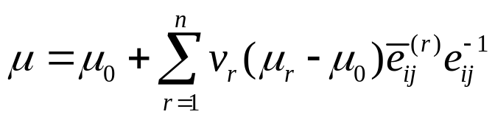
此时式（7－45）和（7－46） 变为：
（7－51）
（7－52）
求解复合材料有效性能的方法和模型很多。这些模型可以归结为如下几类：
(1)以复合材料代表体元为基础的直接方法，它通过解析和数值方法求解细观场，然后再求出有效应力(应变)场，根据定义求出有效性能。例如，纤维复合材料的同心圆柱模型，细观场的有限元计算方法等，都属于这类方法。

Slide 10
(2)以单一夹杂理论为基础的各种近似模型，包括自洽模型、广义自治模型、Mori—Tanaka方法、微分法等解析方法，以及利用上述模型构造的各种数值方法，如自治有限元法，M—T有限元法等，这类方法以其模型简单和概念明确而被广泛应用。
(3)以变分原理为基础的定界法，这类方法给出有效性能的极值(上限和下限)。在下列各节中将分别介绍这些方法。

Slide 11
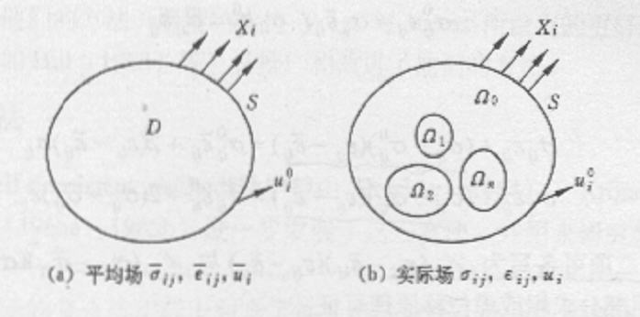
§7.6 复合材料有效弹性模量的上、下限
计算复合材料等效弹性模量的最为简单的方法是所谓的混合律。混合律的基础就是Voigt的等应变假设与Reuss的等应力假设。下面两图为模型示意。
图7－14 复合体的平均场和实际场

Slide 12


一些近似方法
近似方法的一般思想：
我们可以将夹杂问题最终归结为求解夹杂内部应变的体积平均问题 或 。然而可以说夹杂的内部应变的体积平均的理论解几乎是不纯在的，为此力学家们应用近似的方法尝试着对各种夹杂的体积平均应变作出各种各样的假设，由此的到了不同的近似平均应变，从而对应得到了各种各样的近似方法。我们挑出了一些有代表性的方法，它的结果又能很好的与实验数据相接近的方法，与大家讨论。
近似方法的第一种思想：
把夹杂物嵌入不同的“基体（等效介质）”之中。其中包括的方法有：稀疏法，自洽法，广义自洽法

Slide 13
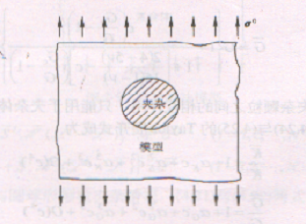
§7.8.1 稀疏方法
稀疏解法假定夹杂的平均应变近似等于孤立的夹杂嵌与无限大基体中的应变，而不考虑在基体中所含有其他夹杂的影响。 这样的话，稀疏法对应的夹杂体的平均应变应该就等于我们前面所讲的等效夹杂问题的结果。
图7－16 稀疏解模型

Slide 14
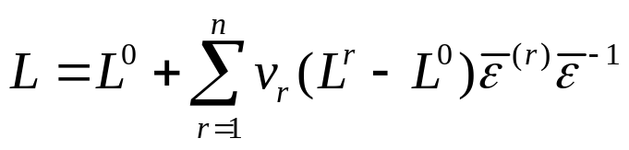
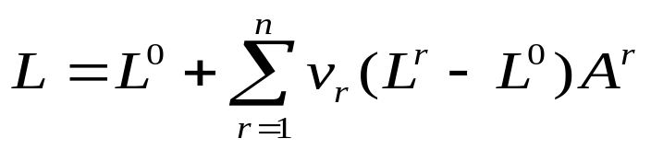
夹杂的应变可以由无穷远处的应变通过应变集中因子来描述。这样我们就得到了结果。
选作作业：用等效夹杂法的结果给出稀疏解法的有效模量的上述具体形式，即给出。
稀疏法的局限：
它只能解决当夹杂体积百分数比较小的情况.
对密夹杂复合材料严重失真.
因为它忽略了夹杂之间的相互作用.

Slide 15
§7.8.2 自洽方法
自洽方法假定把夹杂物嵌入其弹性刚度张量暂时未知的等效介质之中。所以只需要把基体的弹性模量改为等效弹性模量即可。 其实我们从自洽方法的假定也可以看出，其实自洽法与稀疏法的不同是稀疏法是将夹杂放在基体之中，而自洽法是将夹杂放在等效介质之中所以我们只需要将稀疏法中的基体模量改为未知的等效模量就可以了。

Slide 16
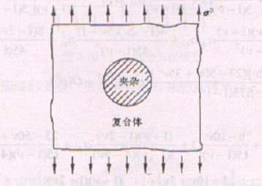
图7－17自洽模型

Slide 17
自洽法的局限：
自洽法相对稀疏法而言是个进步，它从某种程度上考虑了夹杂之间的相互作用，但它的精度上仍然很粗糙。而且它没有更好的反映夹杂与基体的相互粘结。

Slide 18
§7.8.3 广义自洽方法
为了更好的反映基体与夹杂之间的相互作用,采用广义自洽法来计算夹杂的平均应变,即不象自洽法那样把夹杂直接嵌入有效介质之中，而是先把夹杂放于基体之中，夹杂与基体所占的比例等于复合材料的体分比，而后再将夹杂放于有效介质之中。见图（7－18）。
选作作业：推导出用广义自洽法求解有效模量的公式。

Slide 19
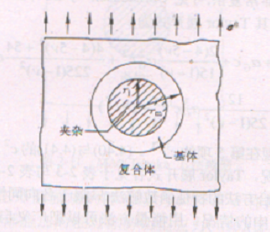
图7－18 广义自洽模型

Slide 20
局限：
这种方法虽然很好的考虑了基体与夹杂之间的相互作用，但是它给理论计算带来相当麻烦的。以至于对各向异性的计算文献很少，黄克智先生在1994年计算出了各向同性条件下，在静水应力作用下的平均体积应变。(可以参阅相关文献)

Slide 21
§7.9 一些近似方法（2）
近似方法的第二种思想：
另外一种考虑介质相互作用的方法是改变远端应力，夹杂仍旧嵌在无限大基体之中，但基体在远处受到的外力将看成不是外部施加的应力，而是其他形式来代替。其实这种思路是和第一种思路在本质上有相同之处的，尽管在第一类近似中我们是变化的是模型，而第二类是改变了外加场。
主要有以下三种方法：
（1）Mori－Tanaka方法
（2）有效自洽法（不作介绍）
（3）IDD法（不作介绍）

Slide 22
§7.9.1 Mori-Tanaka方法
Mori-Tanaka法是在能量方法中计算夹杂平均应变的一种独特的，具有清晰物理意义的方法。自洽法和广义自洽法在计算介质平均应变时，远处的应力就是外部施加的应力。而Mori-Tanaka法考虑夹杂间相互作用的办法是改变远端应力，而夹杂仍旧嵌与无限大基体之中，但基体在远处所受到的应力不是外部施加的应力， 而是受到基体的平均应力.

Slide 23

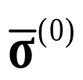
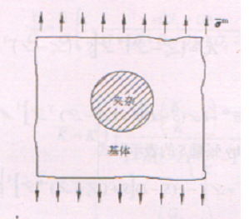
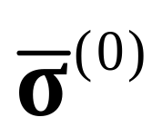
因此可见对于Mori-Tanaka法，以前的稀疏解法仍然适用，但必须把远处应力 改为基体的平均应力 。假定基体与夹杂按体积平均的应力等于外部施加的应力，如果远端应力给定，那么基体的平均应力也就可以求出。
图7－19
Mori-Tanaka模型

Slide 24
Mori-Tanaka法的特点：
远端作用应力为基体的平均应力可以合理的反映存在介质之间的相互作用，因为每个夹杂被周围基体材料所包围，通过基体平均应力而与临近夹杂与基体相互作用。
同时也可看到其实稀疏法只不过是Mori-Tanaka法的退化形式，如当忽略夹杂之间的相互作用时，Mori-Tanaka法就变成稀疏法。对微裂纹问题也是一样，只不过把裂纹看成体积分数为0的夹杂。

